Slide 1
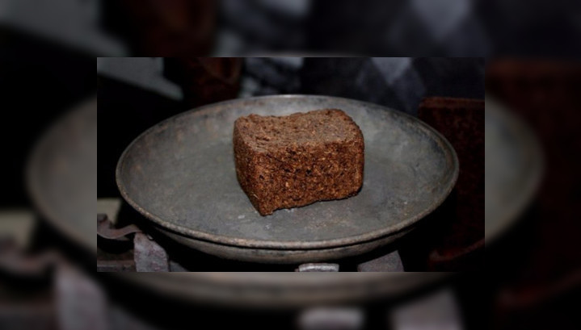
Блокада Ленинграда.
Notes:
Блокадный ломтик хлеба.

Slide 2
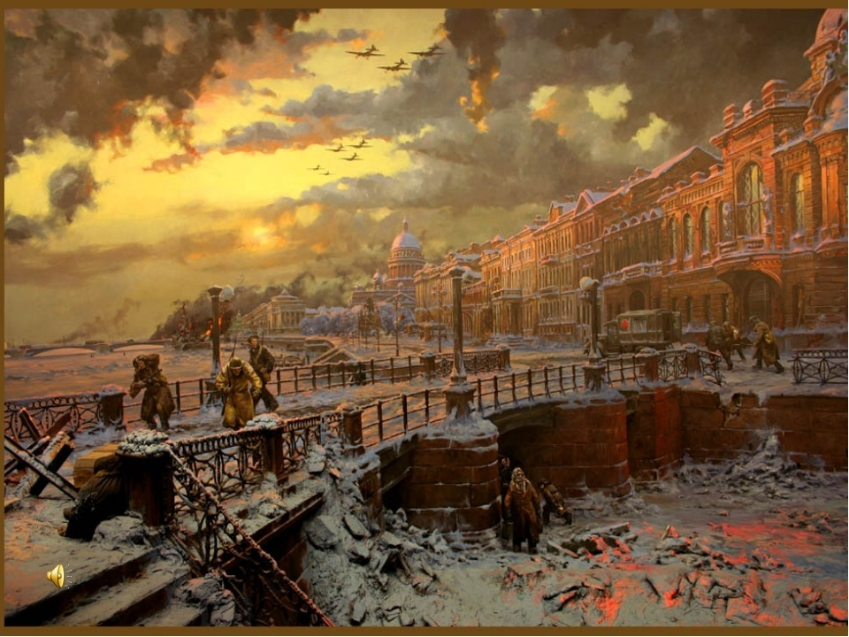
8 сентября 1941 года фашисты прорвались на южный берег Ладожского озера. Ленинград оказался полностью блокирован с суши.
Notes:
8 сентября 1941 года фашисты прорвались на южный берег Ладожского озера. Ленинград оказался полностью блокирован с суши.

Slide 3
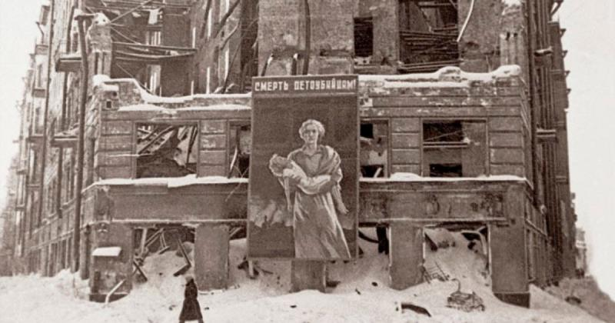
Фюрер решил стереть с лица земли город Ленинград… «После поражения Советской России нет никакого интереса для дальнейшего существования этого большого населённого пункта».
Notes:
«Фюрер решил стереть с лица земли город Ленинград… После поражения Советской России нет никакого интереса для дальнейшего существования этого большого населённого пункта.

Slide 4
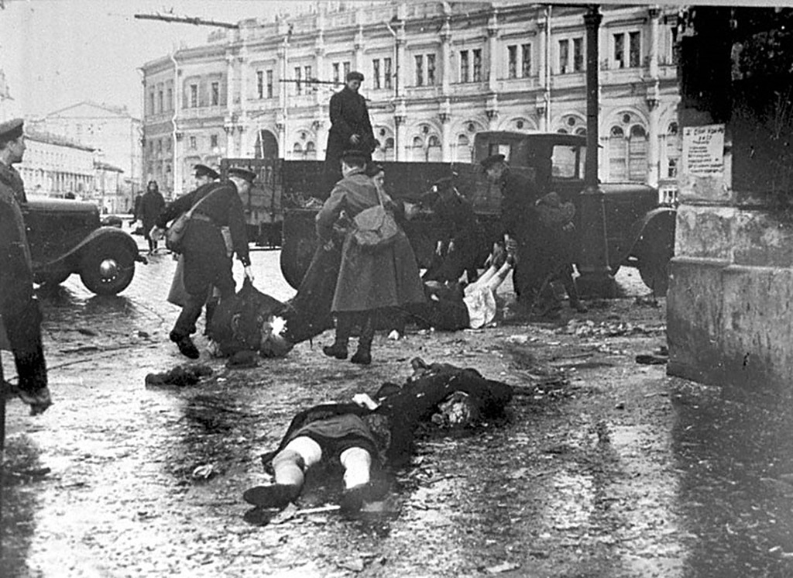
На момент установления блокады в городе находилось 2 миллиона 544 тысячи человек, в том числе около 400 тысяч детей. Кроме того, в пригородных районах, то есть тоже в кольце блокады, осталось 343 тысячи человек.
В сентябре, когда начались систематические бомбардировки, обстрелы и пожары, многие хотели выехать, но пути уже были отрезаны.
Notes:
На момент установления блокады в городе находилось 2 миллиона 544 тысячи человек, в том числе около 400 тысяч детей. Кроме того, в пригородных районах, то есть тоже в кольце блокады, осталось 343 тысячи человек. В сентябре, когда начались систематические бомбардировки, обстрелы и пожары, многие хотели выехать, но пути уже были отрезаны.

Slide 7
Норма продажи хлеба населению | Рабочие | Инженеры, служащие | Пенсионеры , не работающие иждивенцы | Дети
Сентябрь 41 | 600 гр. | 400 гр. | 300 гр. | 300 гр.
11 сентября 41 | 500 гр. | 300 гр. | 250 гр. | 300 гр.
13 ноября 41 | 300 гр. | 150 гр. | 150 гр. | 150 гр.
20 ноября 41 | 250 гр. | 125 гр. | 125 гр. | 125 гр.
25 декабря 41 | 350 гр. | 200 гр. | 200 гр. | 200 гр.
24 января 42 | 400 гр. | 300 гр. | 250 гр. | 250 гр.
11 февраля 42 | 500 гр. | 400 гр. | 300 гр. | 300 гр.

Slide 9
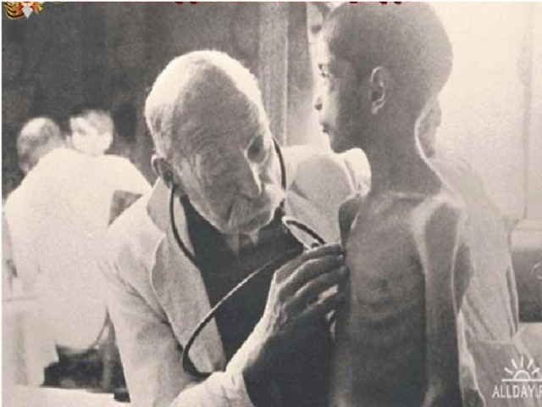

Slide 10
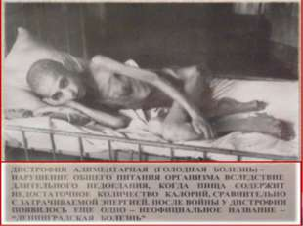

Slide 12
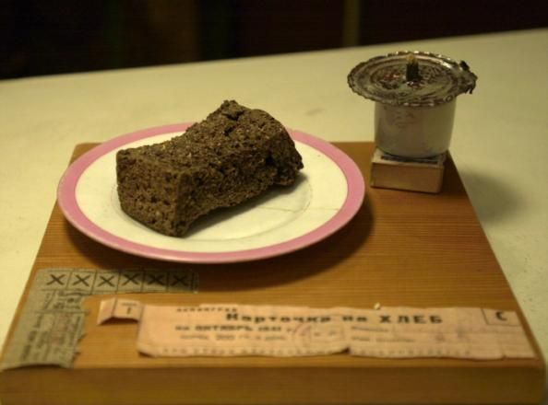
Состав блокадного хлеба: ржаная обойная мука – 75% пищевая целлюлоза – 10% жмых – 10% обойная пыль – 2% выбойки из мешков (пыль, выбиваемая из мешков, в которых хранилось зерно) – 2% хвоя – 1%
Notes:
Состав блокадного хлеба: ржаная обойная мука – 75% пищевая целлюлоза – 10% жмых – 10% обойная пыль – 2% выбойки из мешков (пыль, выбиваемая из мешков, в которых хранилось зерно) – 2% хвоя – 1%

Slide 14
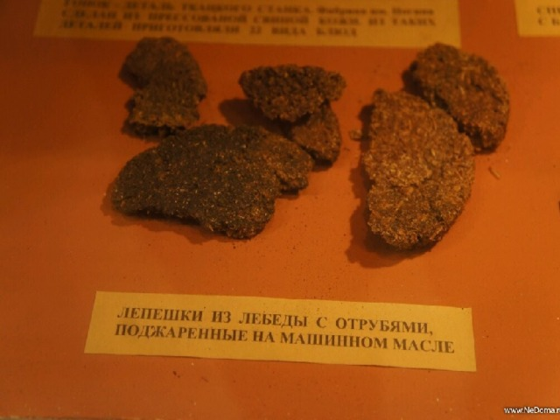

Slide 15
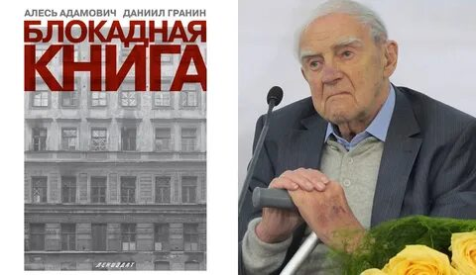

Slide 17
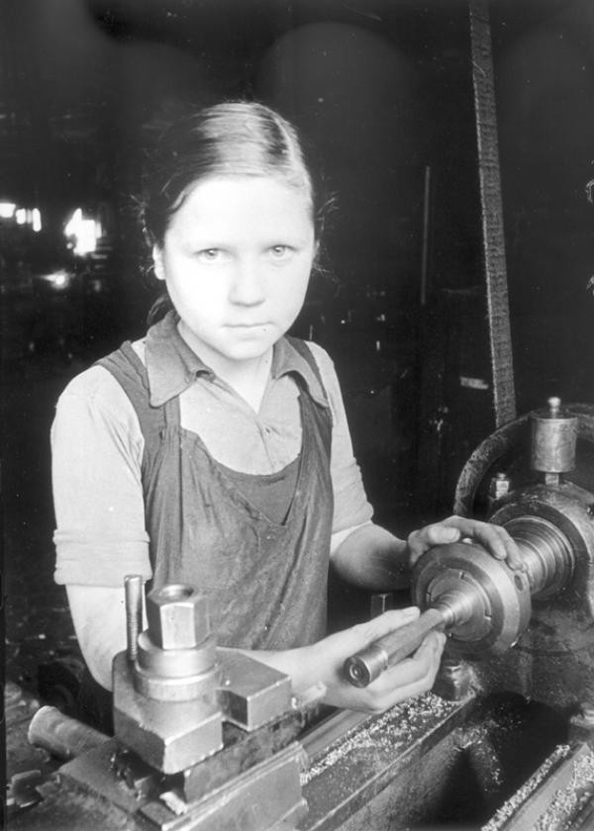
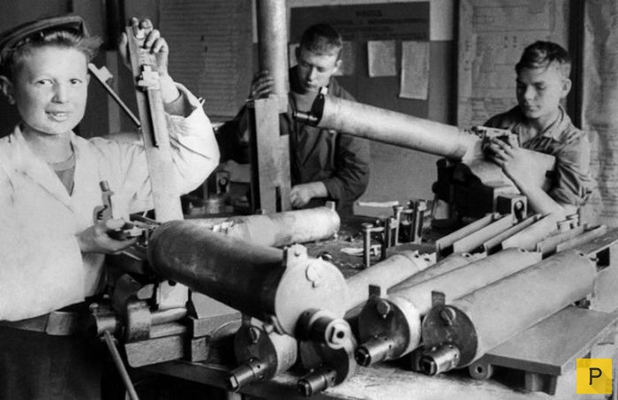
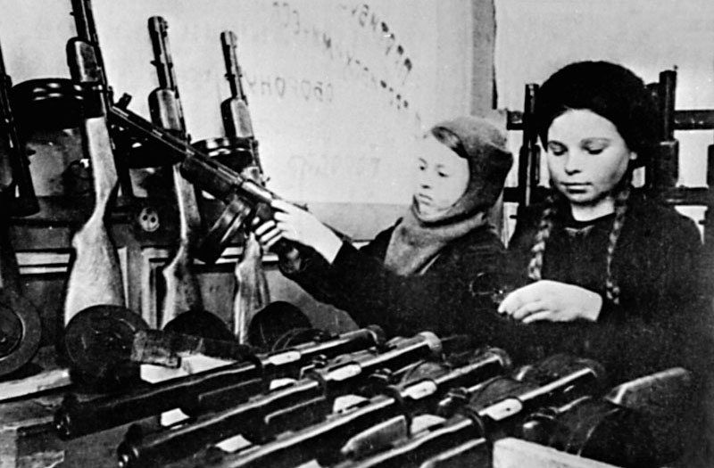
Но город жил и боролся. Заводы продолжали выпускать военную продукцию. Голодные измученные люди находили в себе силы работать. Мужчины, женщины и подростки стояли у станков.
Notes:
Но город жил и боролся. Заводы продолжали выпускать военную продукцию. Голодные измученные люди находили в себе силы работать. Мужчины, женщины и подростки стояли у станков.

Slide 18
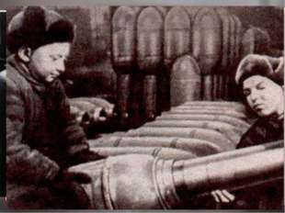

Slide 19
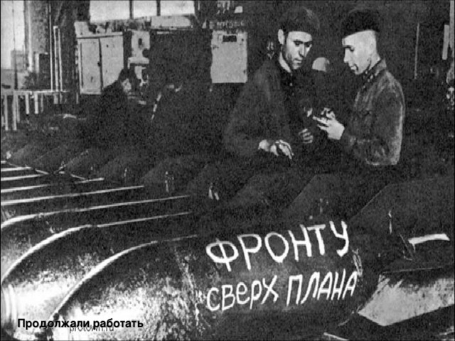

Slide 21
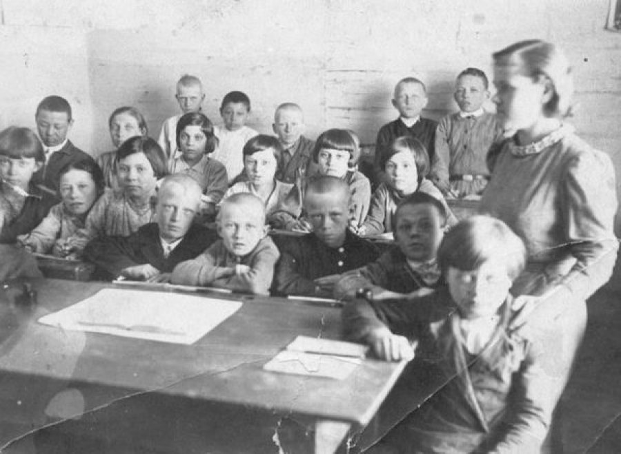
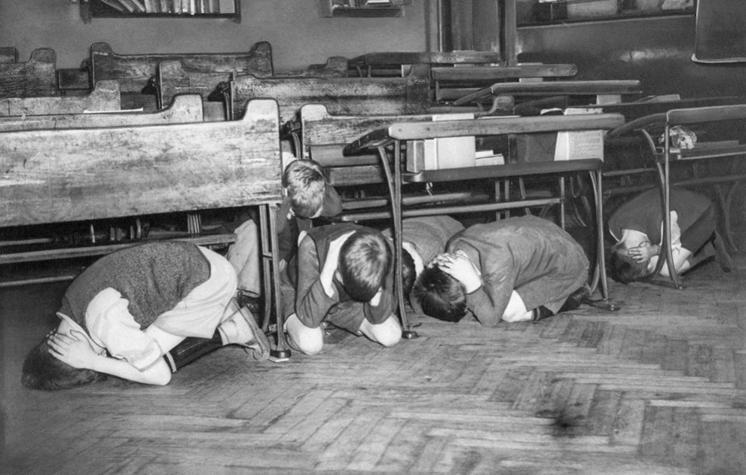
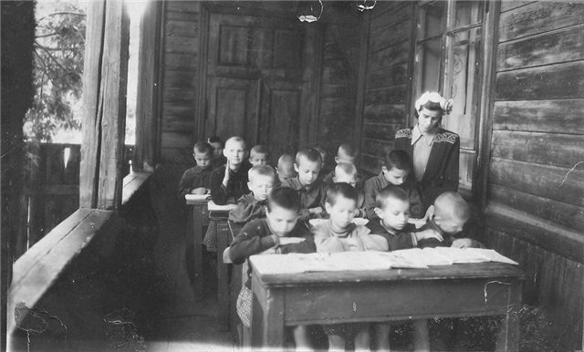
В осаждённом городе продолжали работать 39 школ.
Notes:
Дети шатались от голода. У всех была общая болезнь - дистрофия. А к ней еще прибавилась цинга. Дети умирали не только дома, на улице по дороге в школу, но случалось - и прямо в классе.

Slide 22
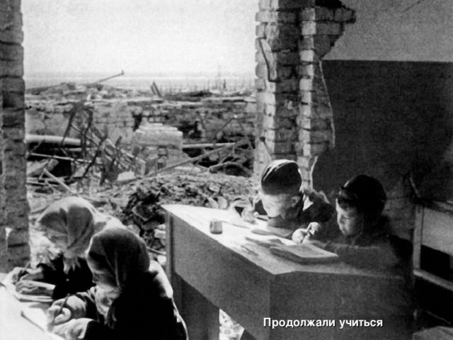

Slide 23
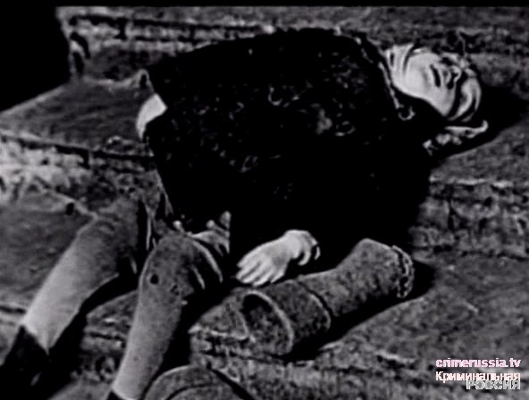
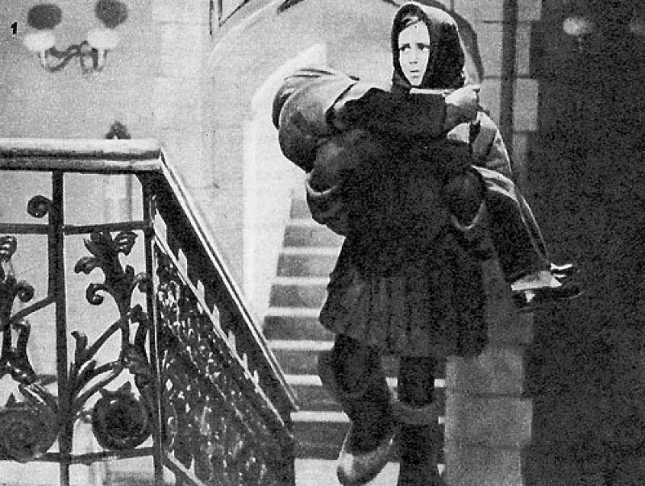
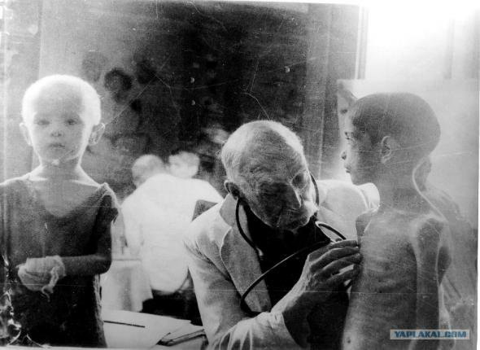
Дети шатались от голода. У всех была общая болезнь - дистрофия. А к ней еще прибавилась цинга. Дети умирали не только дома, на улице по дороге в школу, но случалось - и прямо в классе.
Notes:
. Дети шатались от голода. У всех была общая болезнь - дистрофия. А к ней еще прибавилась цинга. Дети умирали не только дома, на улице по дороге в школу, но случалось - и прямо в классе.

Slide 24
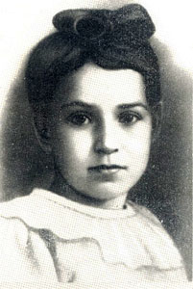
Печальна история 11летней ленинградской школьницы Тани Савичевой, которая во время блокады города вела дневник В книжке девять страниц, на шести из них - даты. Шесть страниц - шесть смертей.. Этот дневник – документ, свидетельство тех страшных дней.
Notes:
Печальна история 11летней ленинградской школьницы Тани Савичевой, которая во время блокады города вела дневник В книжке девять страниц, на шести из них - даты. Шесть страниц - шесть смертей.. Этот дневник – документ, свидетельство тех страшных дней.

Slide 26
Эта маленькая записная книжка была предъявлена на Нюрнбергском процессе, в качестве документа. Обвиняющего фашизм.
Notes:
Эта маленькая записная книжка была предъявлена на Нюрнбергском процессе, в качестве документа. Обвиняющего фашизм.

Slide 27
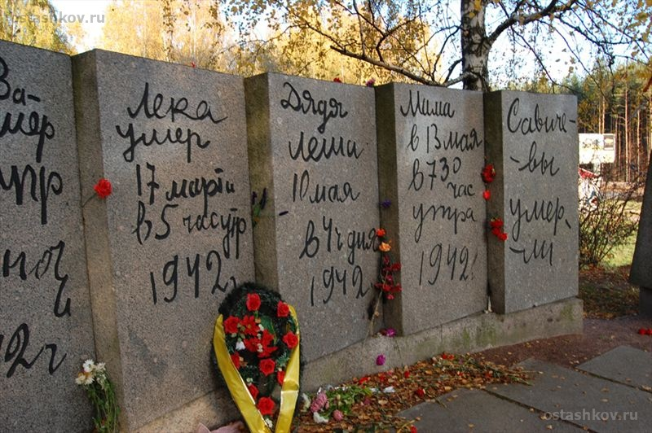
Дневник Тани Савичевой увековечен в граните на входе в мемориальный комплекс « Зеленый пояс славы»
Notes:
Дневник Тани Савичевой увековечен в граните на входе в мемориальный комплекс « Зеленый пояс славы»

Slide 28
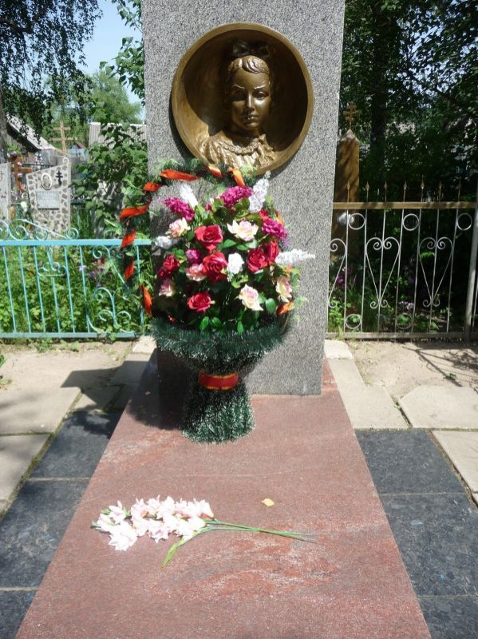
Похоронена Таня в поселке Шатки Нижегородской области.
Notes:
Похоронена Таня в поселке Шатки Нижегородской области.

Slide 29
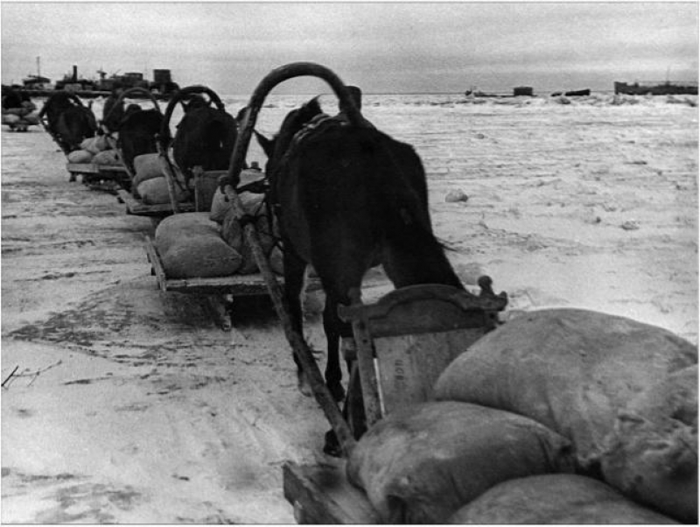
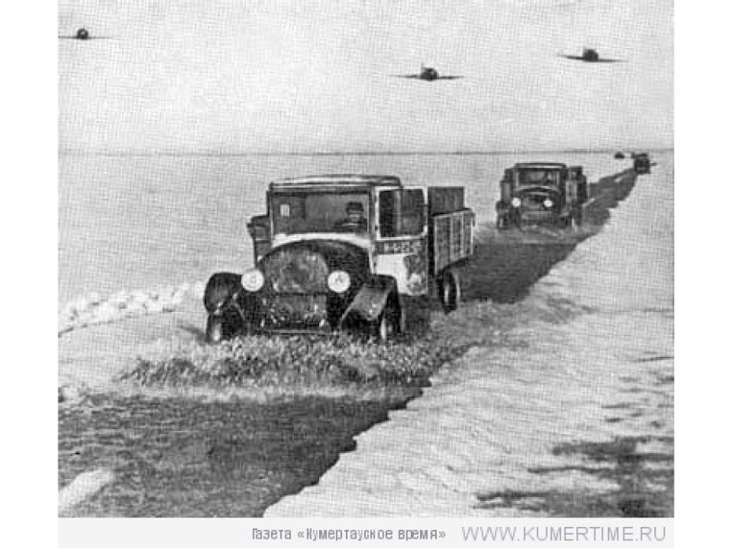
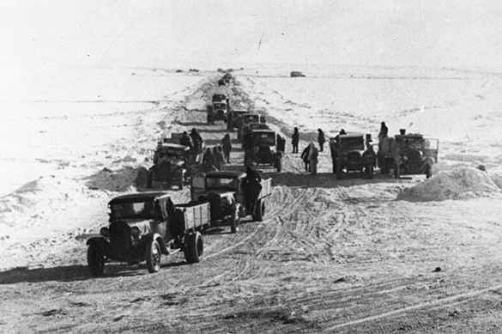
По льду Ладожского озера была проложена автомобильная дорога, названная «дорогой жизни»
Notes:
По льду Ладожского озера была проложена автомобильная дорога, названная «дорогой жизни»

Slide 31
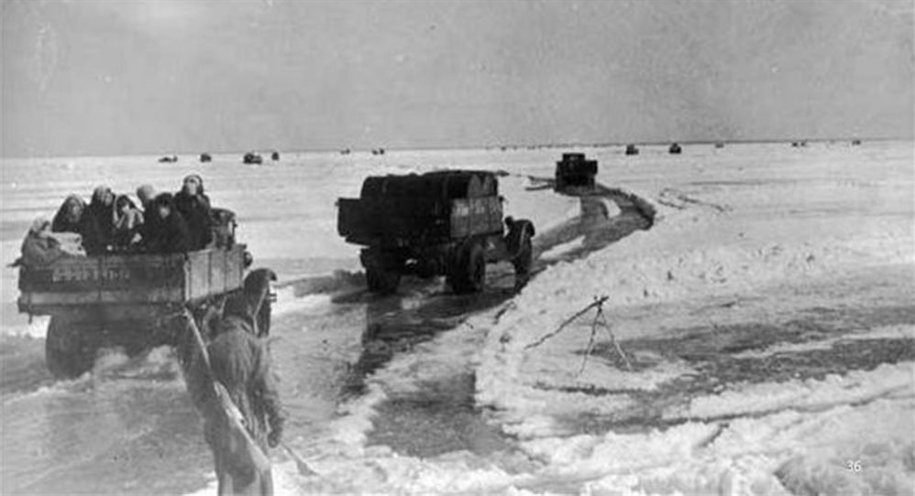

Slide 32
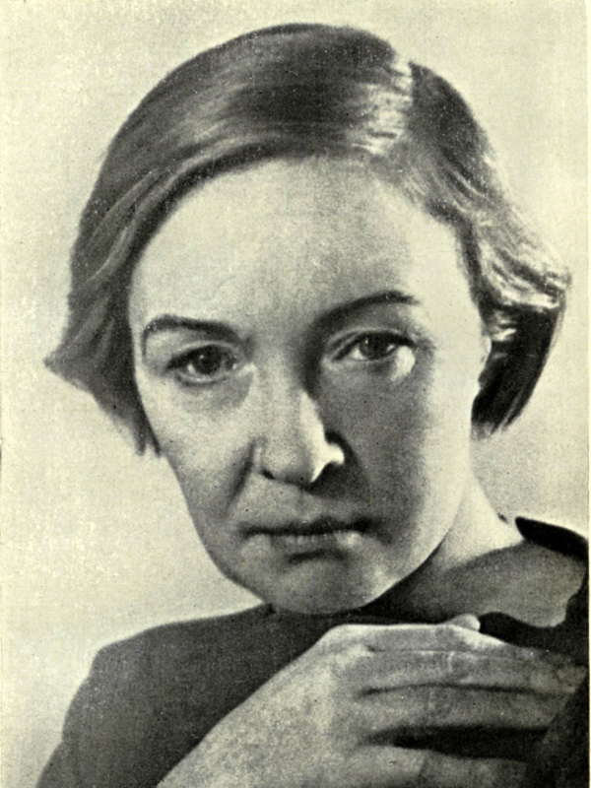
Ольга Берггольц
«Я никогда героем не была
Не жаждала ни славы, ни награды
Дыша одним дыханьем с Ленинградом,
Я не геройствовала, а жила.»
(1910 - 1975)
Notes:
Ольга Берггольц – муза блокадного Ленинграда (1910-1975) Я никогда героем не была Не жаждала ни славы, ни награды Дыша одним дыханьем с Ленинградом, Я не геройствовала, а жила.

Slide 33
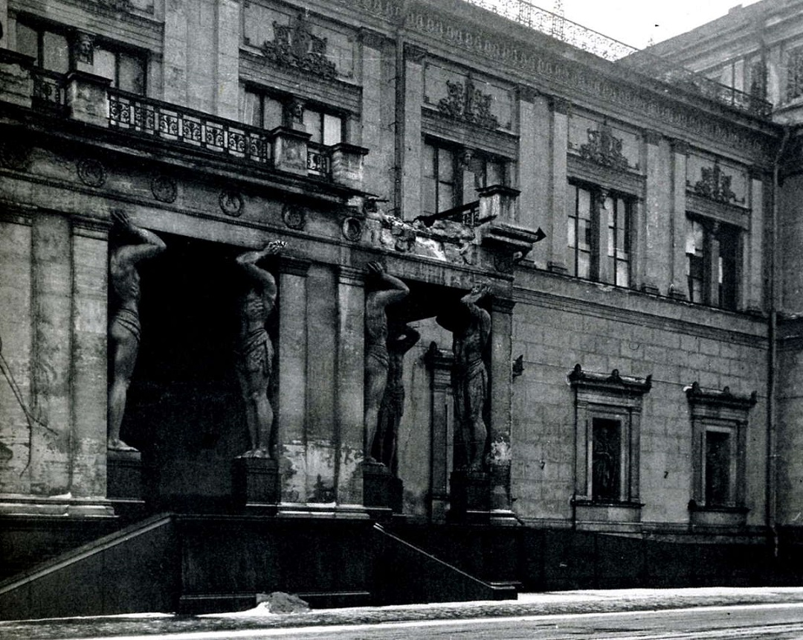
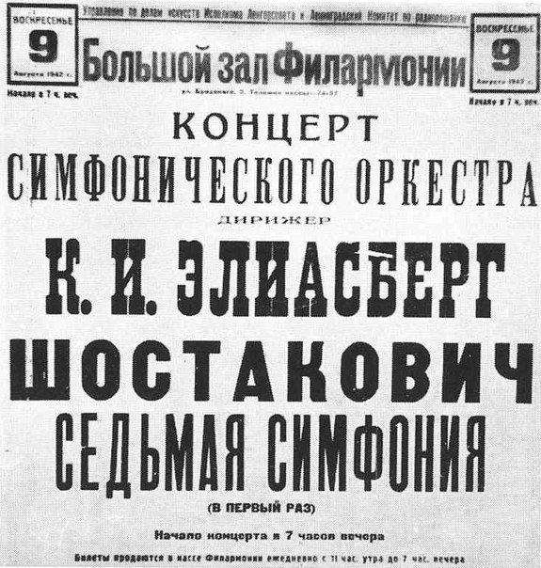
9 августа 1941 года немцы обещали занять Ленинград. Ровно год спустя в несломленном городе состоялась премьера 7-й симфонии Шостаковича, которую впоследствии назовут "Ленинградской"
Notes:
9 августа 1941 года немцы обещали занять Ленинград. Ровно год спустя в несломленном городе состоялась премьера 7-й симфонии Шостаковича, которую впоследствии назовут "Ленинградской"

Slide 34
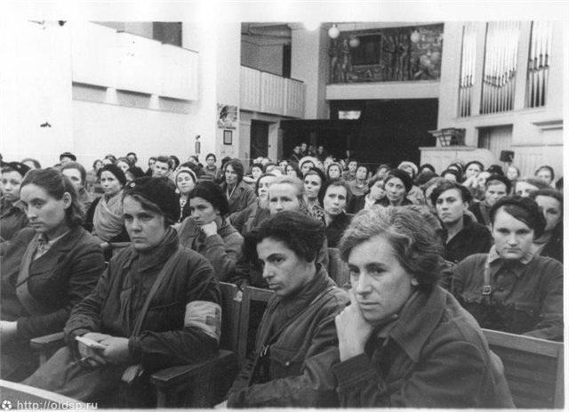
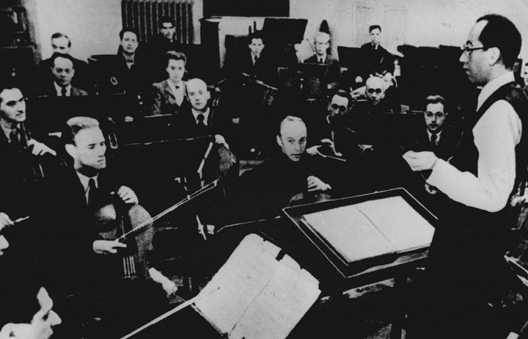
Исполнял Симфонию Большой симфонический Оркестр Ленинградского радиокомитета. В дни блокады множество музыкантов умерли от голода. Репетиции были свернуты в декабре. Когда в марте они возобновились, играть могли лишь 15 ослабевших музыкантов.
Notes:
Исполнял Симфонию Большой симфонический Оркестр Ленинградского радиокомитета. В дни блокады множество музыкантов умерли от голода. Репетиции были свернуты в декабре. Когда в марте они возобновились, играть могли лишь 15 ослабевших музыкантов.

Slide 36
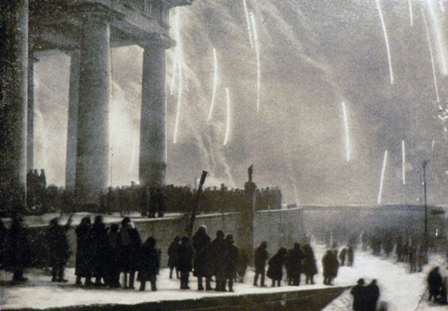
27 января 1944 года Ленинград салютовал 24 залпами из 324 орудий в честь полной ликвидации вражеской блокады- разгрома немцев под Ленинградом. Блокаде, в железном кольце которой долгих 900 дней и ночей задыхался Ленинград, был положен конец.
Notes:
27 января 1944 года Ленинград салютовал 24 залпами из 324 орудий в честь полной ликвидации вражеской блокады- разгрома немцев под Ленинградом. Блокаде, в железном кольце которой долгих 900 дней и ночей задыхался Ленинград, был положен конец.

Slide 37
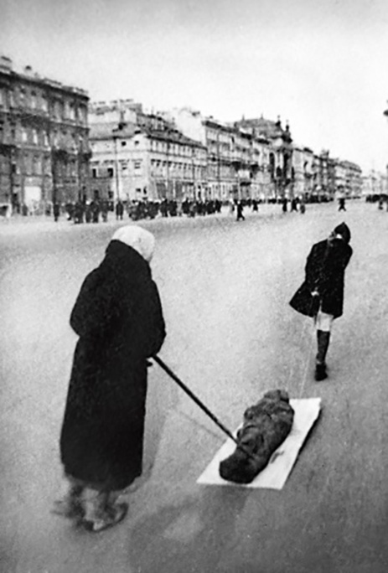
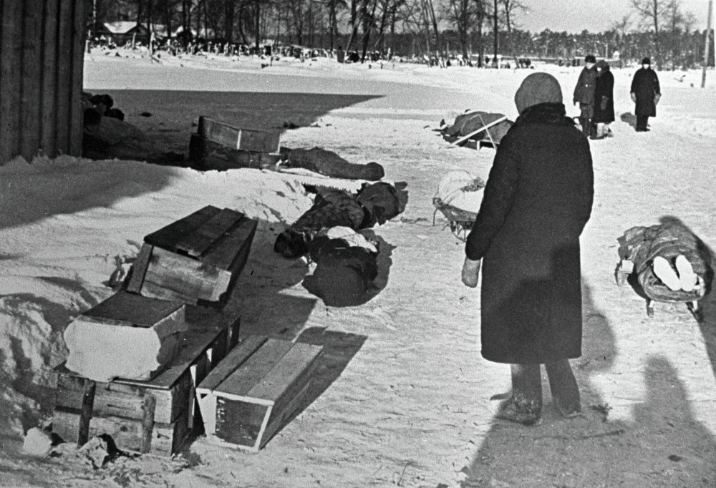
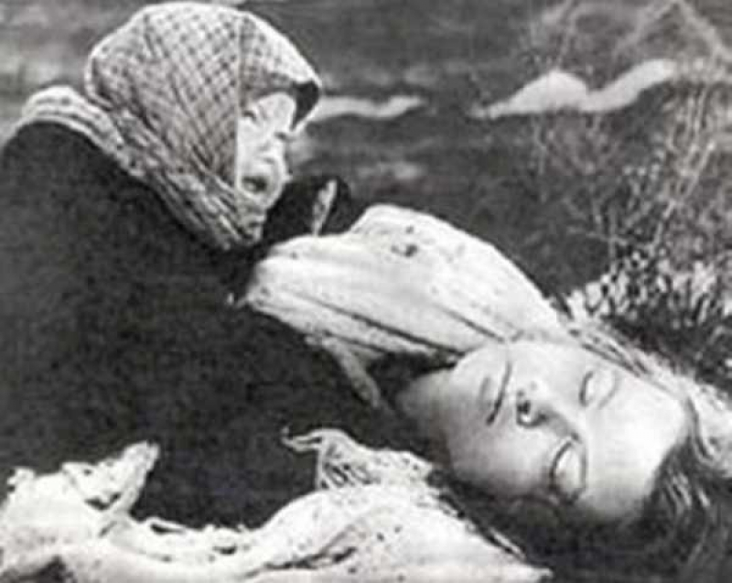
За годы блокады погибло
1 500 000. человек. Причем только 3% из них от бомбежек, артобстрелов и т.д., а остальные 97% от голода.
Notes:
За годы блокады погибло 1 500 000. человек. Причем только 3% из них от бомбежек, артобстрелов и т.д., а остальные 97% от голода.

Slide 39
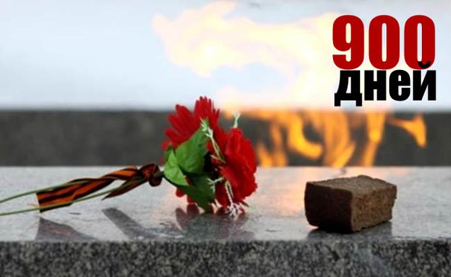
Время - лекарь
И эту роль
Повторяет оно со всеми.
Но бывает людская боль,
над которой не властно время.
Notes:
Время-лекарь И эту роль Повторяет оно со всеми. Но бывает людская боль, над которой не властно время.

